Slide 1
Warszawa, 12 grudnia 2024 r.
Komplementarność i synergia projektów współpracy rozwojowej w ramach działalności międzynarodowej UOKiK

Slide 2
Projekty międzynarodowe UOKiK w obszarze współpracy rozwojowej
Polska pomoc
Armenia
Ukraina
#EUTAIEX
Armenia
Gruzja
#EUTwinning
Serbia
Mołdawia
Albania
Libia
Maroko
Gruzja
Mołdawia
Technical assistance

Slide 3
Pierwsze projekty Polskiej pomocy w UOKiK
Projekty na rzecz Armenii:
2021 – beneficjent: Państwowa Komisja Ochrony Konkurencji Gospodarczej Republiki Armenii (SCPEC) – obszar: ochrona konsumentów
2022 - Komisja Ochrony Konkurencji (CPC) – obszar: ochrona konkurencji
Cel projektów:
- wsparcie zdolności instytucjonalnych oraz wzmocnienie kapitału ludzkiego (administracyjnego) w zakresie prawnej ochrony konsumentów
Zrealizowane działania:
- po 4 sesje szkoleniowe w Armenii i Polsce nt. prawnych (i praktycznych) aspektów ochrony konsumentów i konkurencji w UE; screening dokumentów legislacyjnych Armenii i opracowanie analizy prawnej w zakresie ochrony konsumentów i konkurencji

Slide 4
Pierwsze projekty Polskiej pomocy w UOKiK
2022 – projekt na rzecz Mołdawii – beneficjent: Agencja ds. Ochrony Konsumenta i Nadzoru Rynku (APCSP)
Cel projektu - wsparcie instytucjonalne Agencji oraz przekazanie know-how jej pracownikom w obszarze ochrony konsumentów oraz systemu nadzoru rynku oraz kontroli jakości paliw
Zrealizowane działania - 3 sesje szkoleniowe dotyczące praktycznych aspektów funkcjonowania wskazanych systemów oraz działań UOKiK w tych obszarach

Slide 5
Inne działania na rzecz partnerskich instytucji (Partnerstwo Wschodnie)
Czerwiec-lipiec 2022 – seria warsztatów dla przedstawicieli Komitetu Antymonopolowego Ukrainy (AMCU) – cel: zapewnienie pracownikom specjalistycznej wiedzy istotnej dla łagodzenia negatywnych skutków wojny na rynkach Ukrainy; wydarzenie zorganizowane we współpracy z OECD i przy udziale ekspertów DG COMP i właściwych organów krajowych
Październik-listopad 2022 – KSAP - Akademia Administracji Publicznej Partnerstwa Wschodniego
- dwutygodniowe warsztaty dla przedstawicieli organów antymonopolowych z Ukrainy, Mołdawii i Gruzji na temat ochrony konkurencji i kontroli koncentracji; w wydarzeniu wzięli udział eksperci z europejskich organów ochrony konkurencji, KE, OECD, US DOJ i FTC

Slide 6
Polska pomoc dla Ukrainy i Mołdawii a regionalne MoU
2023 i 2024 – projekt Polskiej pomocy na rzecz Mołdawskiej Rady ds. Konkurencji (CC) oraz Komitetu Antymonopolowego Ukrainy (AMCU)
Cel: wzmocnienie zdolności instytucjonalnych beneficjentów, podniesienie kwalifikacji ich pracowników w obszarze ochrony konkurencji i pomocy publicznej; wymiana doświadczeń i najlepszych praktyk – cel długofalowy: pomoc we wdrażaniu standardów europejskich w związku z przygotowaniem do członkostwa w UE
2023 – z inicjatywy UOKiK podpisano w Warszawie porozumienie o współpracy na rzecz rozwoju polityki konkurencji w Europie Środkowo-Wschodniej

Slide 7
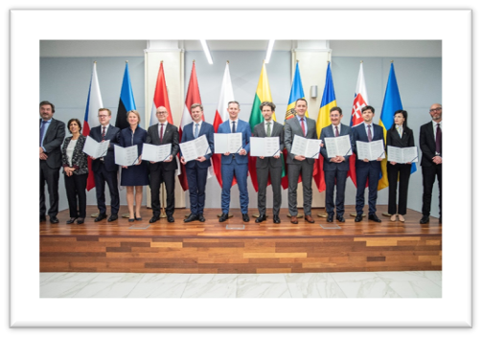
Polska pomoc dla Ukrainy i Mołdawii a regionalne MoU
To wielostronna inicjatywa współpracy regionalnej z państwami członkowskimi UE (PL, CZ, SK, HU, RO, LT, LV, EE, AU) oraz aspirującymi do UE (UA, MD)
Jej celem jest promowanie oraz wzmacnianie współpracy regionalnej w zakresie egzekwowania polityki konkurencji i prawa konkurencji. W praktyce polega na wymianie doświadczeń i dobrych praktyk z codziennej pracy urzędów na rzecz organów antymonopolowych MD i UA.

Slide 8
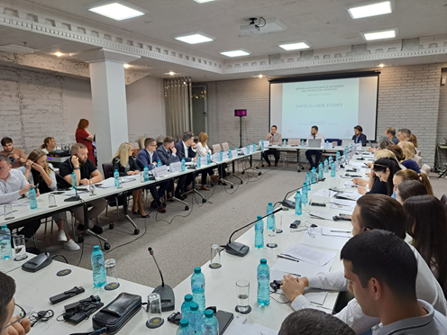
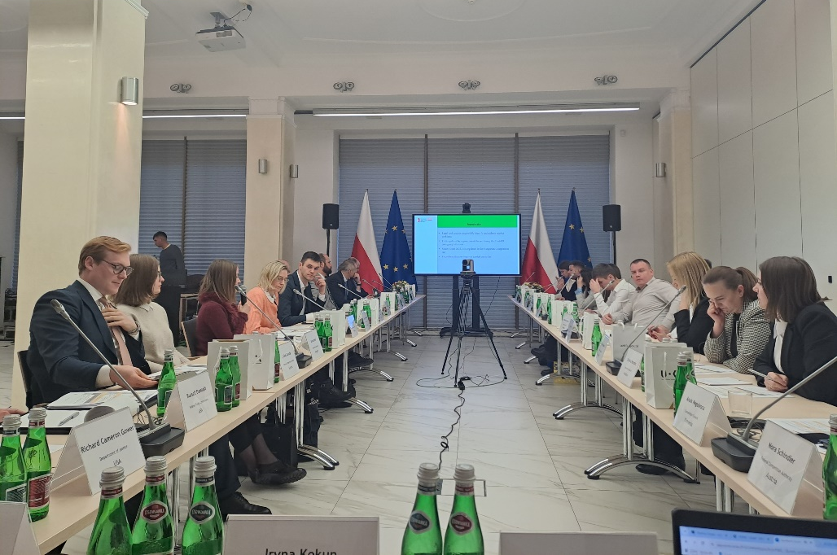
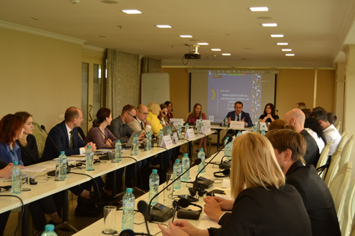
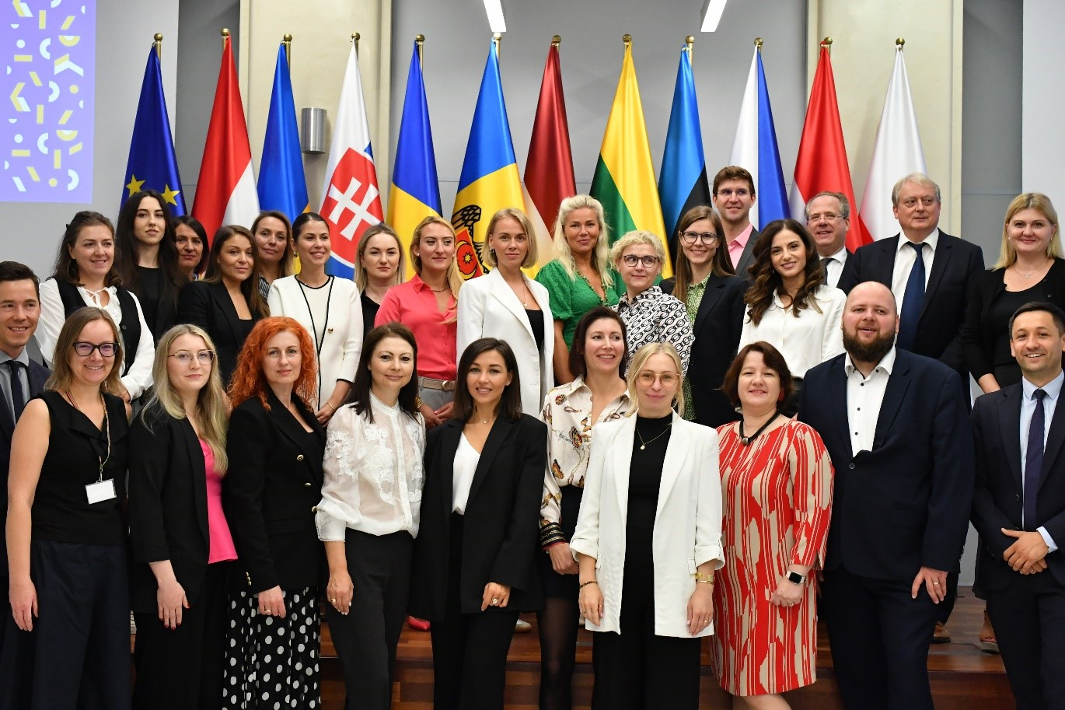
Polska pomoc dla Ukrainy i Mołdawii – 2023 i 2024
Warsztaty w Polsce i Mołdawii

Slide 9
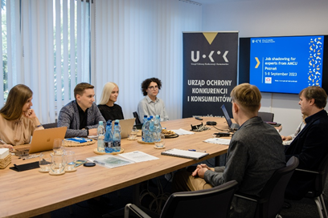
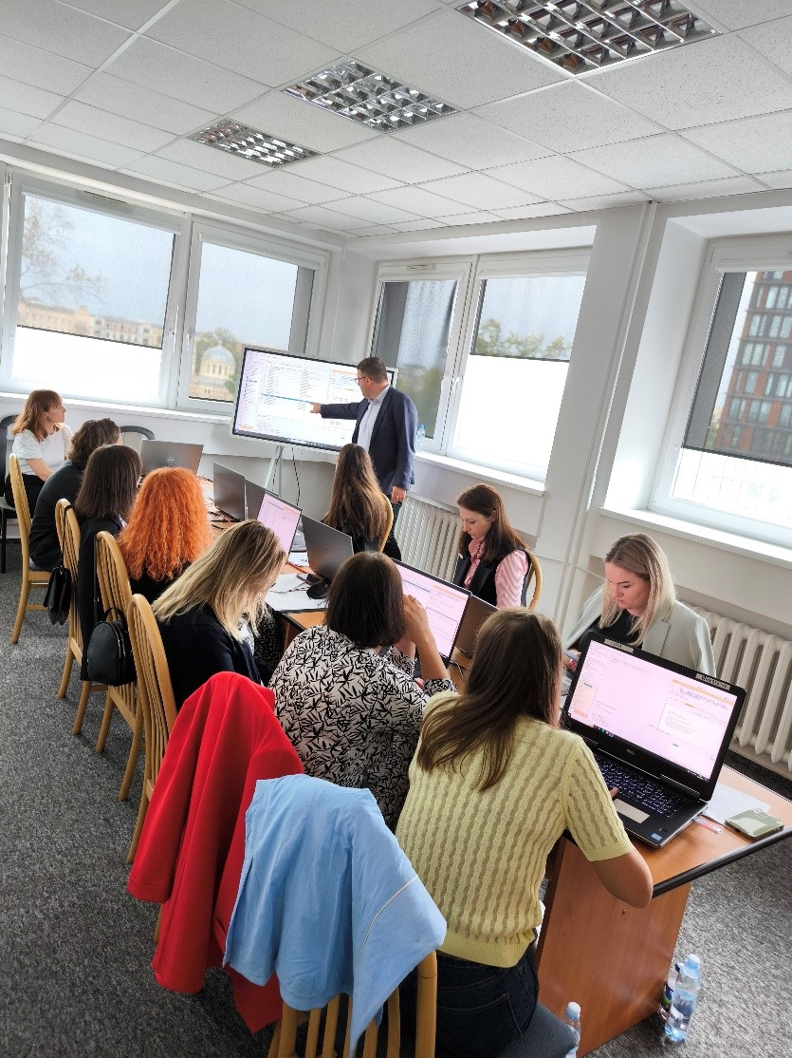
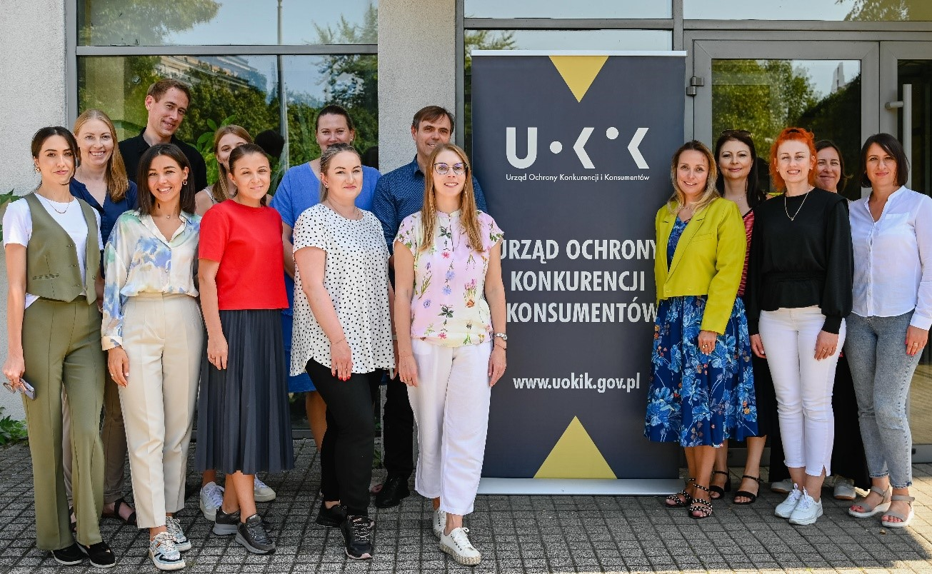
Polska pomoc dla Ukrainy i Mołdawii – 2023 i 2024
Job shadowing w Polsce (delegatury UOKiK)

Slide 10
Projekty twinningowe realizowane przez UOKiK w roli Młodszego Partnera
2021-2023 – ochrona konsumentów – Serbia
2021-2023 – ochrona konkurencji – Maroko
2023-2025 – nadzór rynku – Gruzja
2024-2026 – ochrona konkurencji - Mołdawia

Slide 11
Projekty TAIEX realizowane przez ekspertów UOKiK
2023
Mołdawia – ochrona konkurencji i pomoc publiczna
Libia – ochrona konkurencji
Armenia – ochrona konsumentów
2024
Albania – ochrona konkurencji – projekt całoroczny (3 wydarzenia)
Gruzja – ochrona konkurencji, pomoc publiczna i kontrola koncentracji

Slide 12
Wsparcie eksperckie udzielane przez UOKiK na forach międzynarodowych
Współpraca w obszarze ochrony konkurencji i ochrony konsumentów
European Competition Network (ECN)
European Competition Authorities (ECA)
Consumer Policy Network (CPN)
Consumer Protection Cooperation (CPC)
Prosafe
International Competition Network (ICN)
International Consumer Protection and Enforcement Network (ICPEN)
OECD Committees for Competition and Consumer Protection
UNCTAD Intergovernmental Panels of Experts for Competition and Consumers

Slide 13
Jak uzyskujemy synergię między projektami UOKiK?
Działamy długoterminowo (współpraca w ramach sieci)
Partnerów wybieramy na podstawie dokładnej analizy oraz zgodnie z priorytetami MSZ
Podchodzimy elastycznie do poszczególnych form współpracy rozwojowej (polskiej oraz ze środków unijnych) – dzięki temu uzyskujemy komplementarność - rożne formy obecności i zaangażowania w kraju partnerskim
Dobra znajomość instytucji i jej potrzeb

Slide 14
Dziękuję za uwagę
Urszula Adamczyk
Główny Specjalista
Biuro Współpracy Międzynarodowej

